Slide 1
Cancer - Our Lifelong Enemy
Group 4
Chengzhi Zhao, Yunze Li, Wenyu Li, Zilin Zhuang, Zijuan Tong, Lu Dai

Slide 2
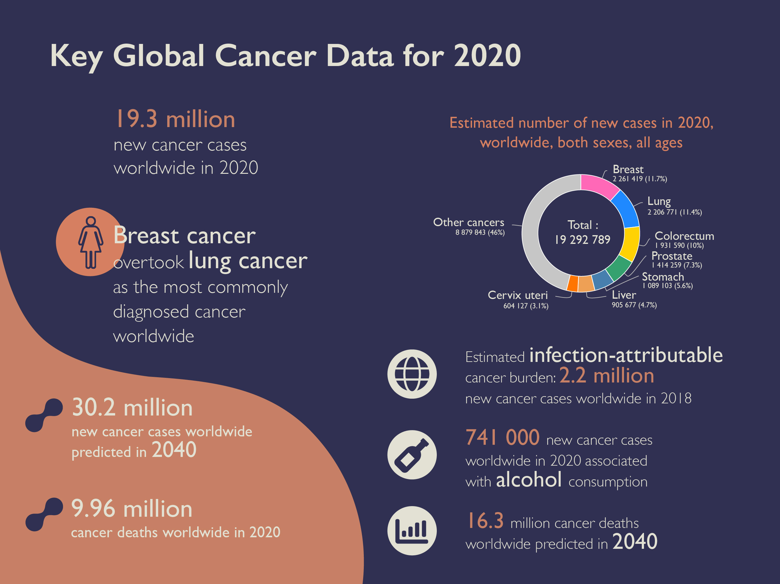
Background
Why we choose the database -- cancer ?
Notes:
癌症是全球死亡的主要原因，2020 年癌症导致近 1000 万人死亡。癌症是最为常见的疾病之一，2020年全球新增癌症病例约为1930万，平均每 2 名男性中就有 1 人会患上癌症，而每 3 名女性中就有 1 会患上癌症。
癌症在各种疾病中的重要性毋庸置疑，我们希望通过对cancer-database中的数据分析，加深我们对癌症的印象，促进对癌症的理解。
Cancer is a leading cause of death worldwide, accounting for nearly 10 million deaths in 2020.
1 in 2 men and 1 in 3 women will be diagnosed with cancer in their lifetime.

Slide 3
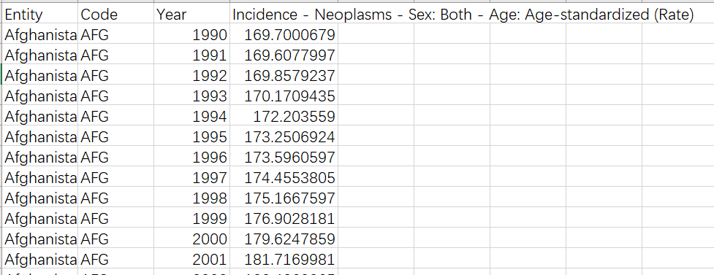
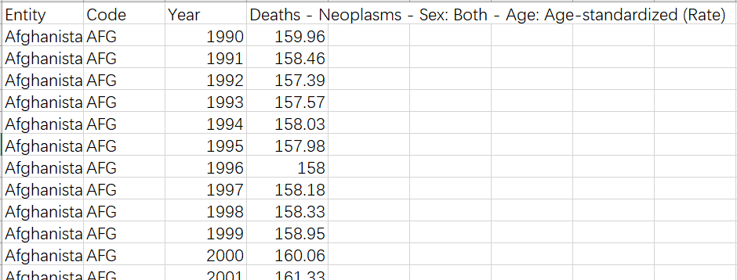
Data description and code explanation
Data: cancer-incidence.csv
Data: cancer-death-rates.csv
Notes:
我们首先选用了cancer-incidence和cancer-death-rates总览了2017年世界各国癌症发生率与死亡率
根据这两个数据做了本地的世界地图，展示了各国的发生率和死亡率，当光标放在各国地图上时，会展示相应的数据。做了一个可视化的背景展示

Slide 4

Partial code demonstration

Slide 5
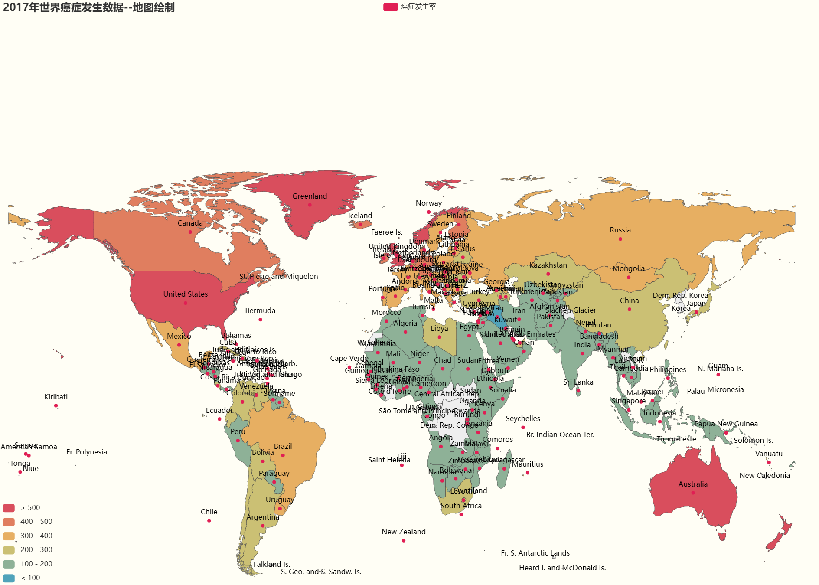
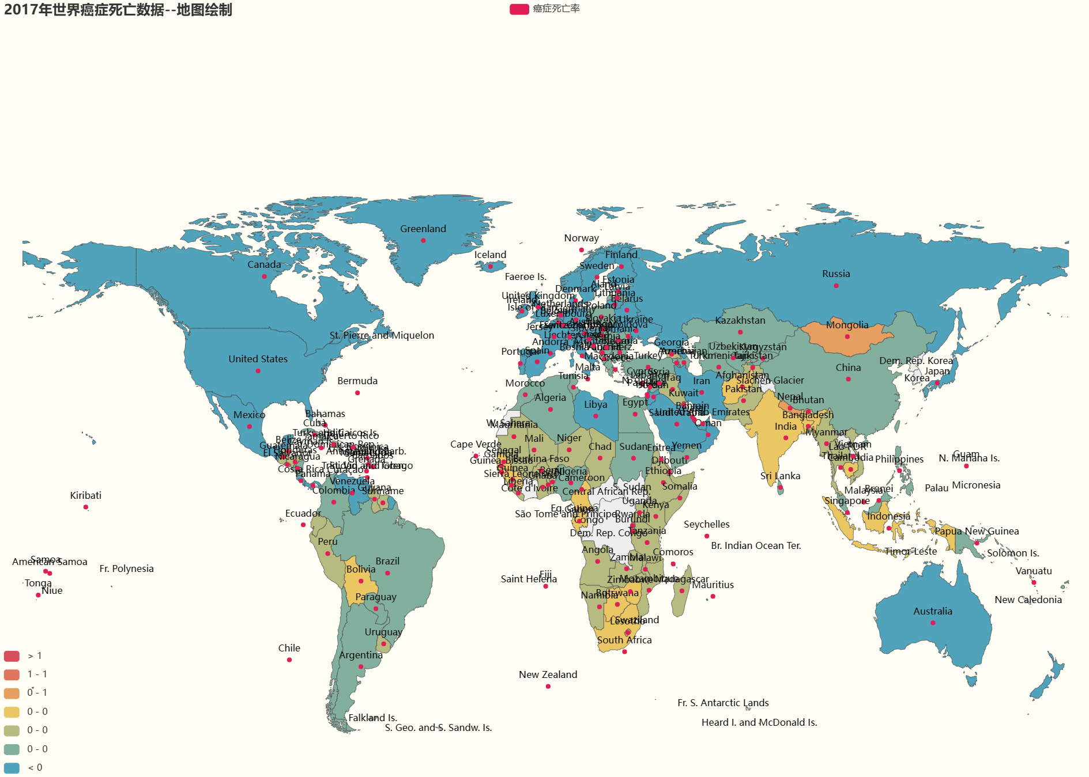
The cancer incidence worldwide in 2017
The cancer death rate worldwide in 2017
Notes:
我们发现癌症发生率较高的多是像美国、澳大利亚、挪威、丹麦等发达国家，同时与其高癌症发生率相反的是，这些国家的癌症死亡率处于一个比较低的水平。

Slide 6
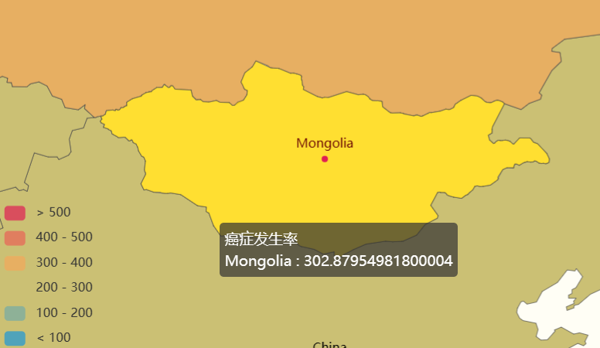
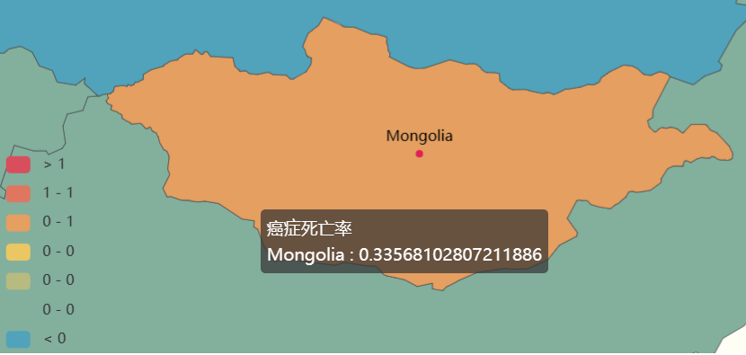
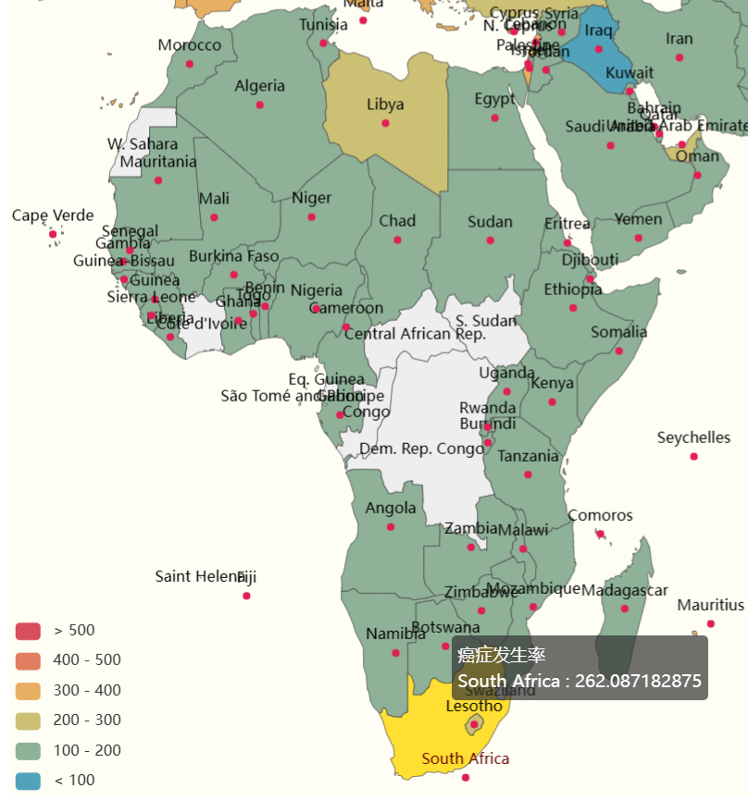
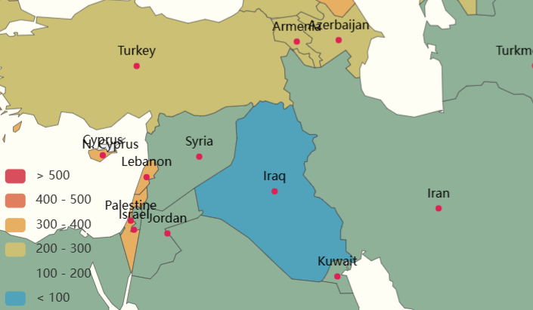
Cancer incidence in Mongolia
Cancer incidence in South Africa
Cancer death rate in Mongolia
Cancer incidence in Iraq
Notes:
同时我们注意到在发展水平较低的非洲地区癌症发生率普遍处于一个较低的水平，而其中南非的癌症发生率却处在较高的水平。
有趣的是我们还关注到蒙古的癌症发生率处在一个较高的水平，而其癌症死亡率更是位居世界第一。而世界癌症发生率最小的国家是伊拉克。
所以我们就选择了以上几个国家的数据做了更详尽的分析

Slide 7
Data description and code explanation
Data: cancer-incidence.csv

Slide 8
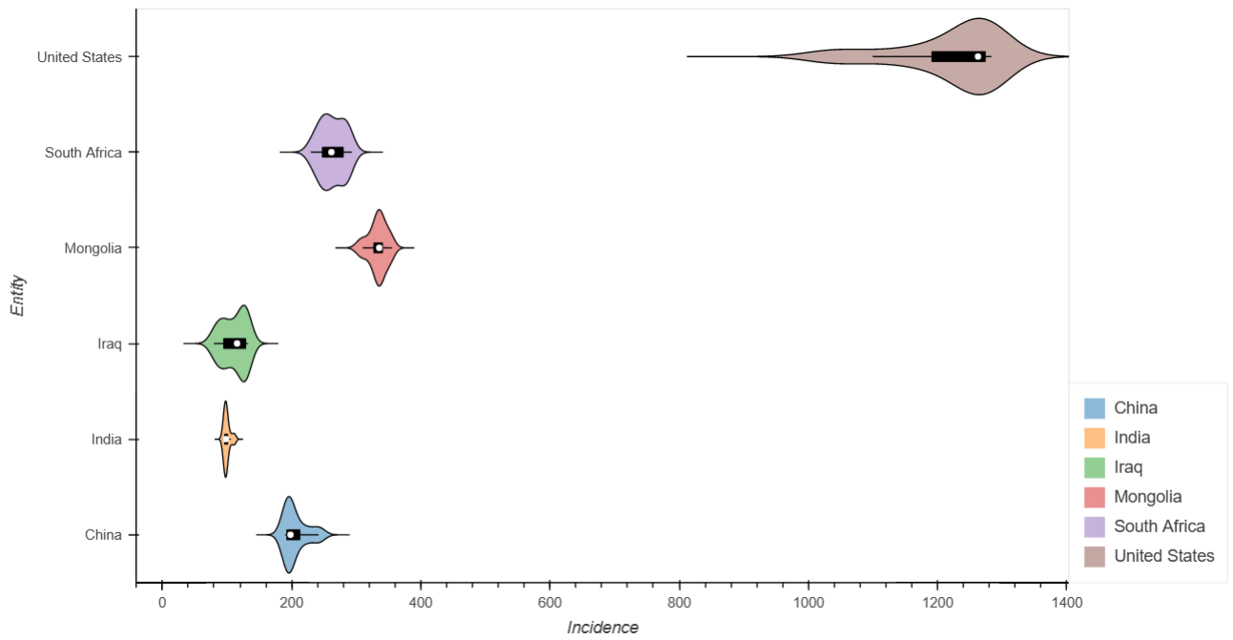
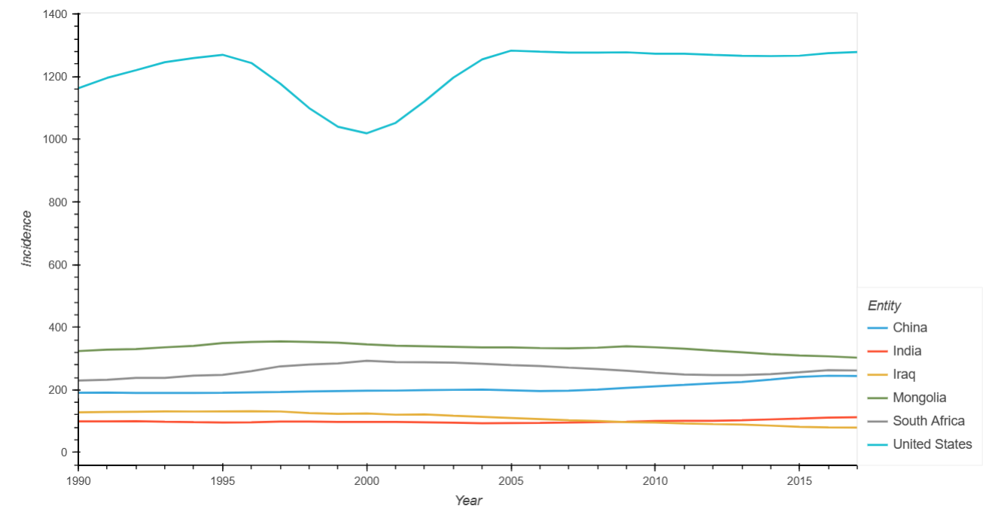
Data visualization
Overall incidence of cancer by country from 1990 to 2017
Changes in the incidence of cancer in various countries from 1990 to 2017
The incidence of cancer in the United States fluctuated greatly from 1995 to 2005,
and reached the lowest level in recent years in 2000
The incidence of cancer in China has been increasing year by year since around 2008
Notes:
我们更加具体地分析了1990-2017这些国家癌症发生率，首先我们根据右图能够非常直观地看到，美国是这几个国家中癌症发生率最大的国家，同时结合左图的小提琴图和右边随着时间而变化的图我们=也可以看出美国也是癌症发生率波动最大的国家；其癌症发生率在1995-2005发生较大的波动，并且在2000年达到了近些年中的最低水平
我们也关注到近些年中国的这一个发生率也是逐年增高的。

Slide 9
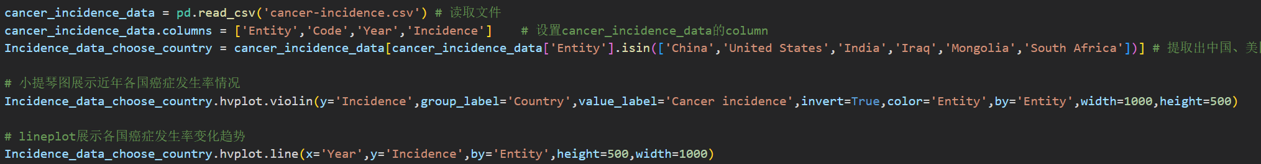
Partial code demonstration

Slide 10
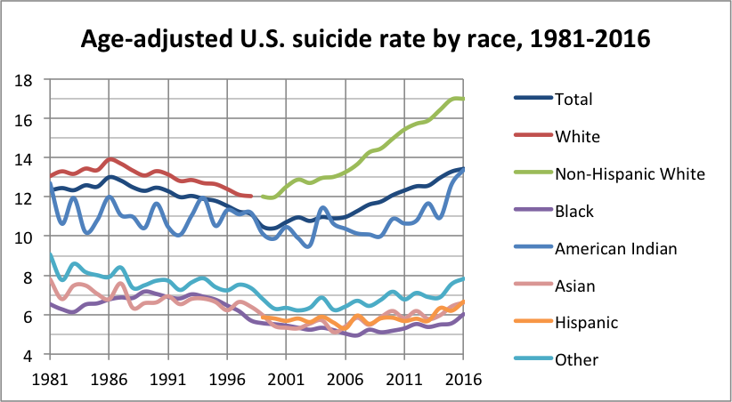
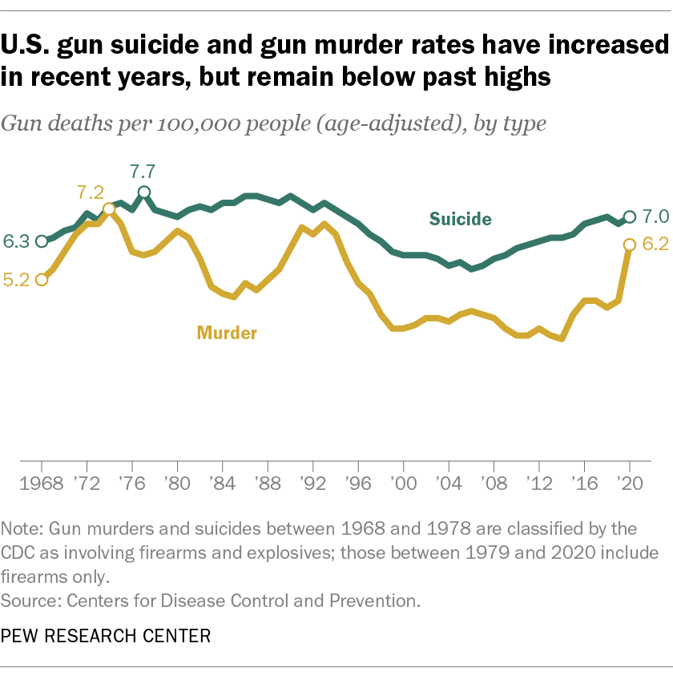
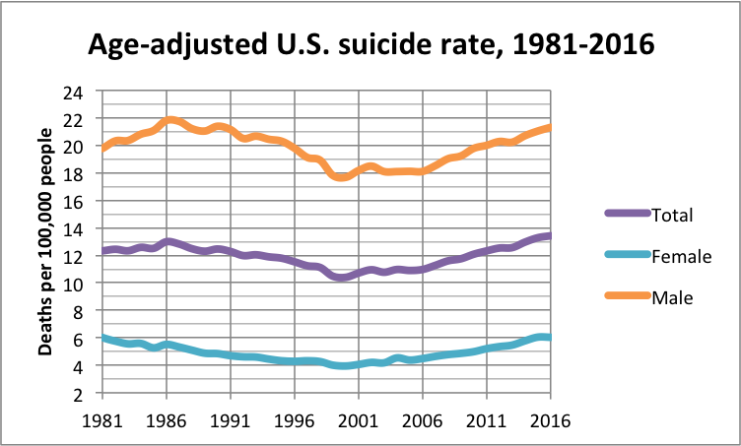
Analyze
Analysis of the Reasons for the Fluctuation of the Cancer Incidence Rate in the United States
Webappa.cdc.gov. Retrieved June 1, 2019.
Gramlich, J. (2022, May 16).
Notes:
针对美国癌症发生率在1995-2005年之间发生较大波动并在2000达到近些年最低水平的这一现象，我们猜想了一下几个可能导致的原因：1. 非自然死亡如自杀、枪击等发生率升高，导致很多美国人可能在青年或是中年等癌症还未发生的年龄就以死亡；2. 癌症发生率的得出很大程度上依赖于患者的来院检查意愿，如果自主癌症筛查率或就诊率下降也会导致整体的发生率下降。
针对第一个猜想，我们先从CDC收集到了美国1981-2016年之间自杀发生率、死亡率和1968-2020年之间枪击致死率的趋势变化图，观察这三幅图可以看出，在2000年附近，无论是自杀的发生率、死亡率还是枪击案件的死亡率都有一个较为明显的下降，且整个趋势与我们所做的癌症发生率类似，呈“V”型，与我们的预期相反。因此，非自然死亡率与癌症发生率之间可能并不存在直接的相关关系。
左侧图片来源：WISQARS Fatal Injury Reports". Webappa.cdc.gov. Retrieved June 1, 2019.
右侧图片来源：Gramlich, J. (2022, May 16). What the data says about gun deaths in the U.S. Pew Research Center.
https://www.pewresearch.org/fact-tank/2022/02/03/what-the-data-says-about-gun-deaths-in-the-u-s/

Slide 11
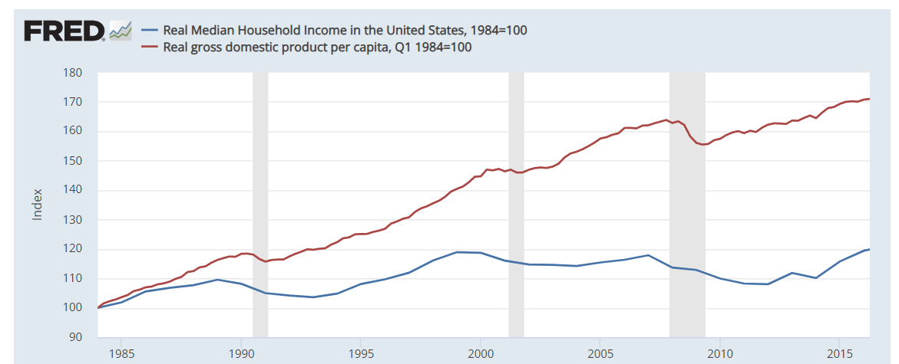
Analyze
Analysis of the Reasons for the Fluctuation of the Cancer Incidence Rate in the United States
Fluctuations in U.S. cancer rates from 1995-2005 remain a mystery
https://fredblog.stlouisfed.org/2016/12/the-puzzle-of-real-median-household-income/?utm_source=series_page
Notes:
另一个猜想则是癌症的筛查率下降。1995-2001年在美国爆发了严重的互联网产业泡沫，引发经济衰退，造成社会经济低迷最终导致癌症早期筛查和就诊率都有所下降。然而，与我们预想的依旧不完全吻合，在1995-2005年，美国国内生产总值总体仍呈上升态势，虽然家庭收入在1999年附近有所下滑，但这仍不能很好地解释1995年癌症发生率突然下降的现象。
图片来源：The puzzle of real median household income | FRED Blog. (n.d.). https://fredblog.stlouisfed.org/2016/12/the-puzzle-of-real-median-household-income/?utm_source=series_page

Slide 12
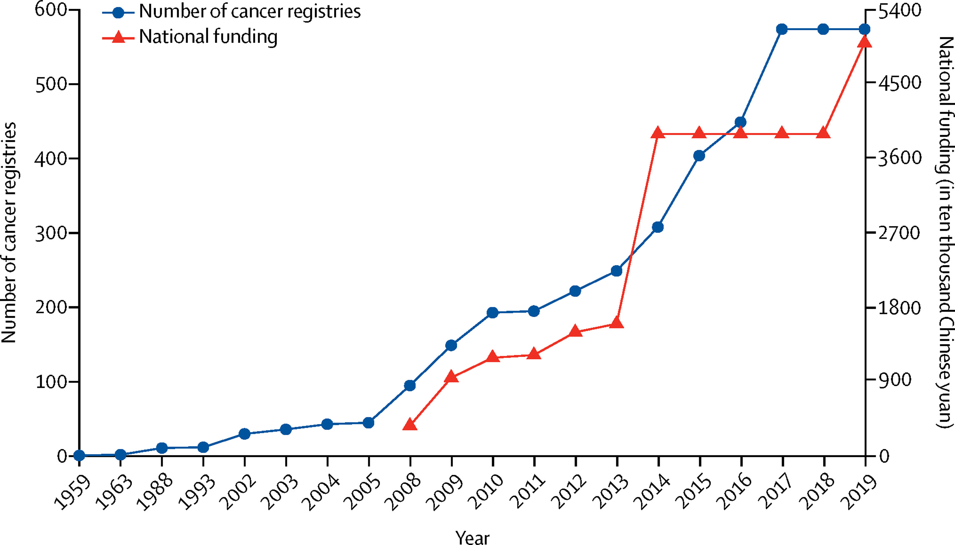
Analyze
Analysis of the Causes of the Increasing Trend of Cancer Incidence in China
Annual population-based cancer registration and national funding in China
1959-2019
The establishment of a national cancer registry and follow-up program is a possible reason for the increase in cancer incidence in China
[1] Wei W et al. Lancet Oncol. 2020 Jul;21(7):e342-e349. doi: 10.1016/S1470-2045(20)30073-5. PMID: 32615118
Notes:
到1990年代，中国有12个癌症登记处在运作，主要位于特定癌症类型高发地区。第二次全国癌症死亡率回顾性调查是在1990-92年进行的，自1973年以来，我国的癌症死亡率负担不断增加。中国国家癌症登记中心（NCCR）于2002年成立，作为国家癌症登记管理局。2005年，中国进行了第三次全国癌症死亡率死亡调查。 结果显示，癌症模式在1973年至2005年间发生了变化，胃癌，食道癌和肝癌的负担一直很高，肺癌，女性乳腺癌和结直肠癌呈上升趋势。2008年，中国政府设立了国家癌症登记和随访计划，以促进中国癌症登记的持续扩展。中国大陆所有31个省都建立了癌症登记框架。癌症登记处的数量从2008年的43个增加到2019年的574个[1]。
另一方面，随着奥运会的举办和金融风暴的终结，中国经济飞速发展关。但是，该阶段的经济发展所追求的还不是高质量发展，因此，环境污染也日益严重。
第三个原因，随着经济的发展，癌症的早期筛查也越来越多，因此癌症早期也能被发现，记入发生率。

Slide 13
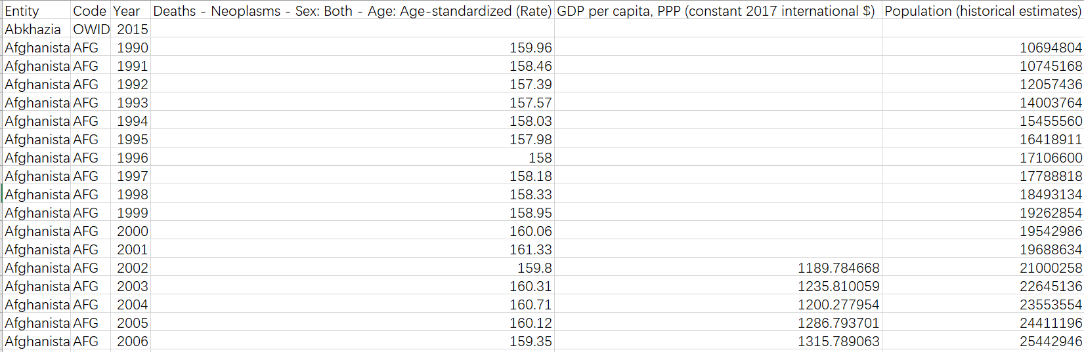
Data description and code explanation
Data: death-rate-from-cancers-vs-average-income.csv

Slide 14
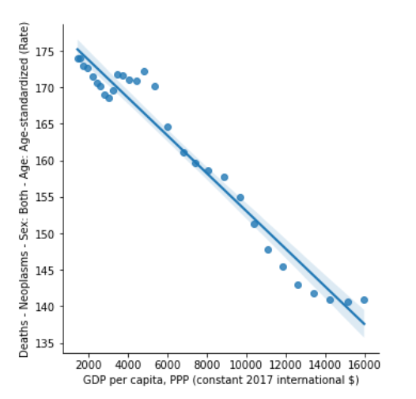
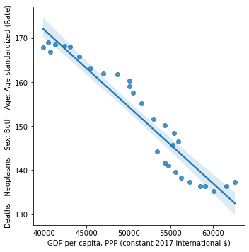
Data visualization
The relationship between GDP per capita and cancer mortality
China
United States
Economic level may be one of the reasons affecting regional cancer mortality
Notes:
我们对比了发达国家和发展中国家代表美国和中国，他们的人均GDP与癌症死亡率之间的关系，发现他们是负相关的，这反映了经济对癌症死亡率的影响，这可能解释了发达国家死亡率较低的一个原因之一是他们的经济水平较为发达。

Slide 15
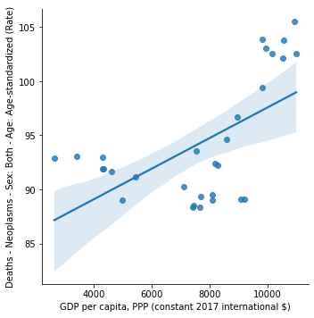
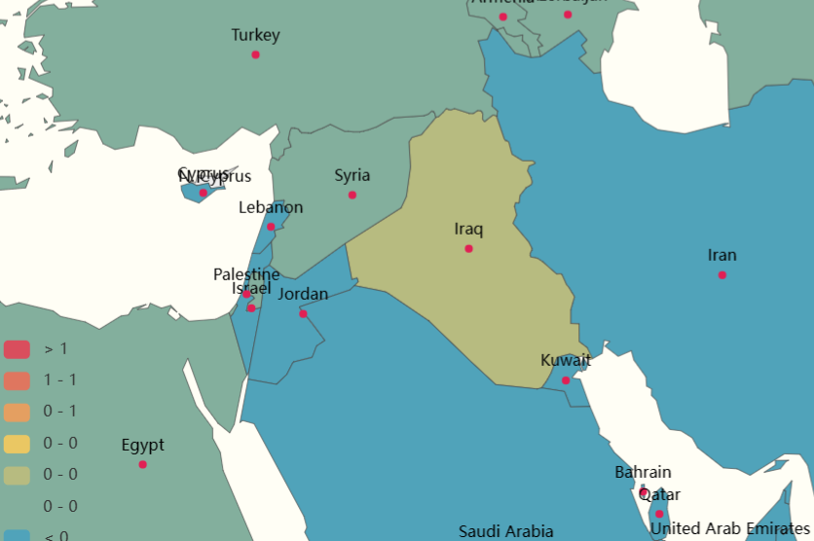
Data visualization
The relationship between GDP per capita and cancer mortality
Cancer incidence in Iraq in 2017
Iraq
Cancer death rate in Iraq in 2017
Notes:
但有趣的是伊拉克的人均GDP与癌症死亡率间的关系却并未呈现明显的负相关关系。
我们认为这与伊拉克常年发生极端冲突的国情相关，

Slide 16
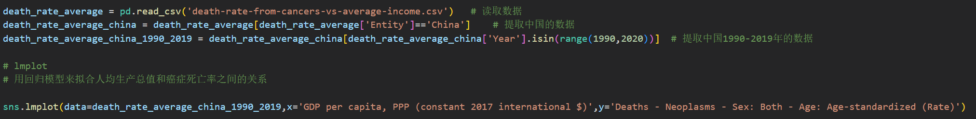
Partial code demonstration

Slide 17
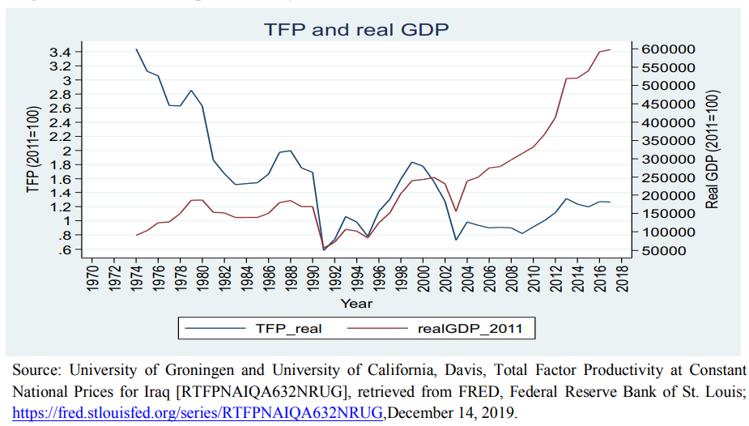
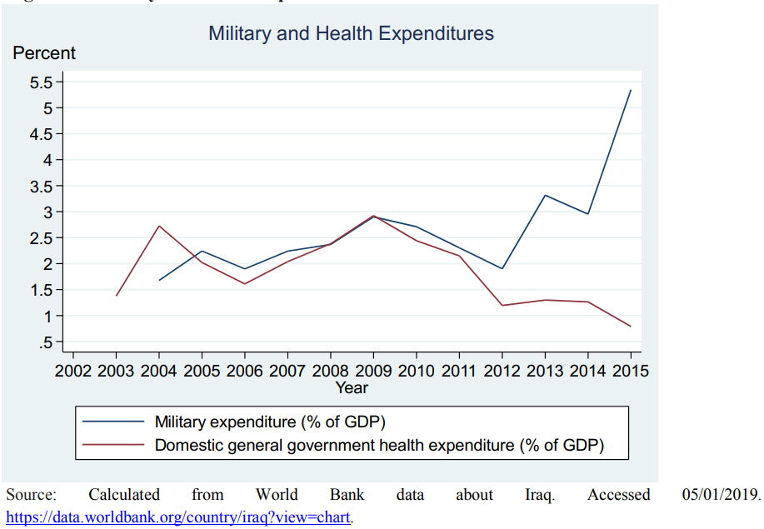
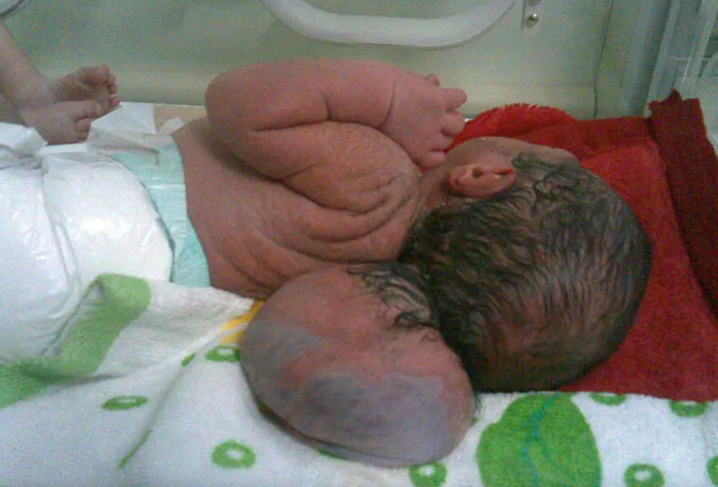
Analyze
Falling cancer detection rates due to falling health expenditures may explain low cancer rates in Iraq
There might be no direct relationship between local economy and cancer mortality in war-torn countries.
https://www.aljazeera.com/features/2013/3/15/iraq-wars-legacy-of-cancer
Notes:
即使在战争期间，伊拉克的GDP仍然呈现上升趋势，而GDP支出中医疗支出却呈现下降趋势，这可能是伊拉克癌症发生率低的原因，即贫瘠的医疗体系使癌症检出率低。同时战时伊拉克许多地区出现先天性出生缺陷、癌症病例和其他疾病的急剧增加，这被认为是战争中弹药中的辐射性物质污染导致的。
在非和平期的国家我们很难说明当地经济与癌症死亡率有直接关系。
同时伊拉克是一个特殊的国家，他们绝大部分信仰伊斯兰教，禁烟禁酒的生活习惯可能也对此产生影响。
Ps：然而伊拉克经济结构十分单一，自2004 年以来实际 GDP 的大部分增长都归因于石油开采的增加，且雇佣了不到 2% 的劳动力，而不是全要素生产率 (TFP) 的升高

Slide 18
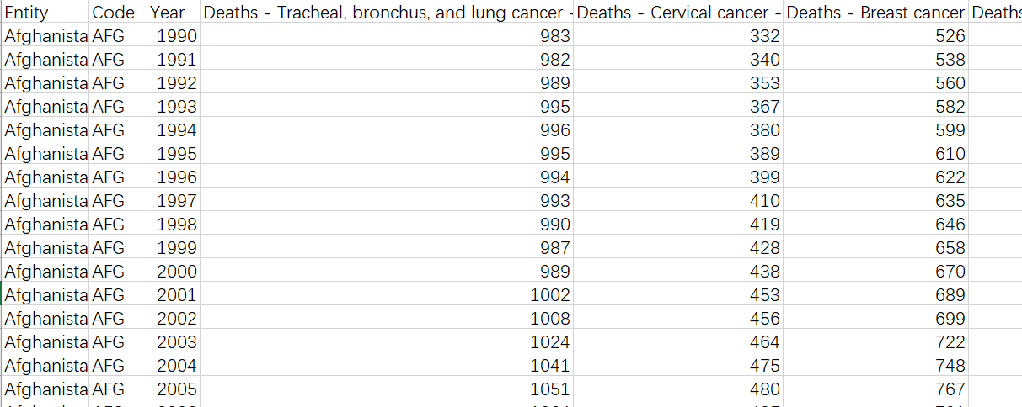
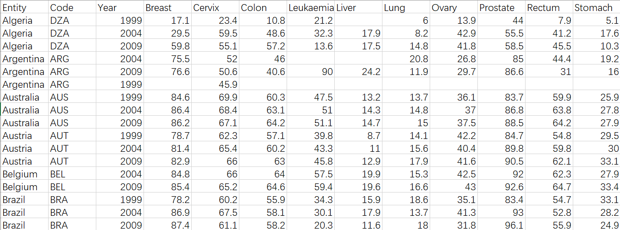
Data description and code explanation
Data: cancer-deaths-by-type.csv
Data: five-year-survival-rates-by-cancer-type.csv

Slide 19
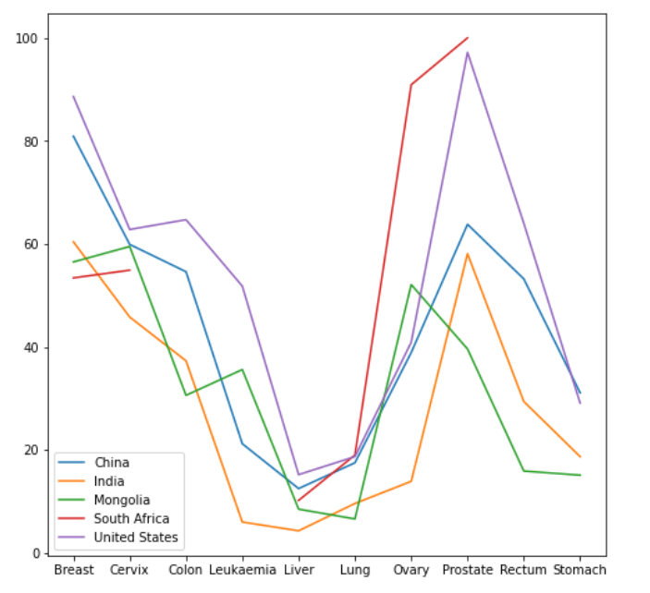
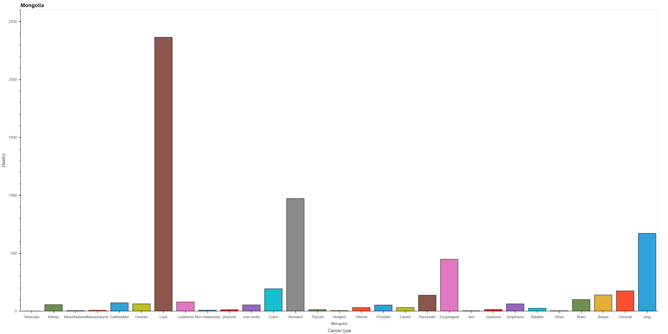
Data visualization
Comparison of 5-year survival rates of different cancers in various countries (2009)
Distribution analysis of cancer deaths in different types of cancer in Mongolia
Notes:
针对蒙古癌症死亡率位列世界第一。我们发现蒙古癌症致死率几乎全部归因于肝癌，且在对中国印度美国等多个国家不同癌症5年生存率比较中发现，肝癌也是包括乳腺癌、前列腺癌、宫颈癌、结肠癌、直肠癌等多种癌症中生存率最低的癌症。高死亡率的肝癌的流行可能是蒙古癌症死亡率位列世界第一的原因。
对于蒙古肝癌大流行的原因我们也做了进一步探究。

Slide 20
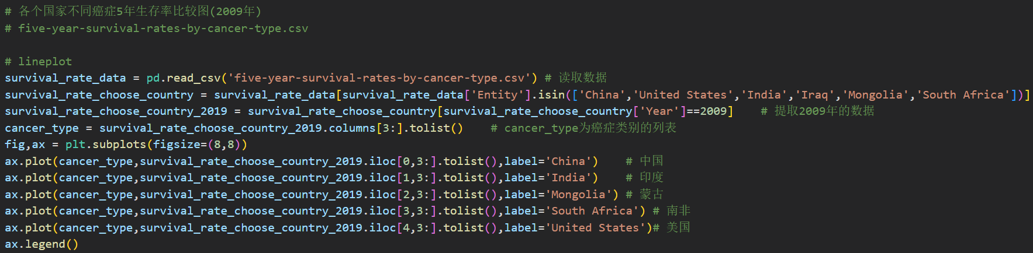
Partial code demonstration

Slide 21
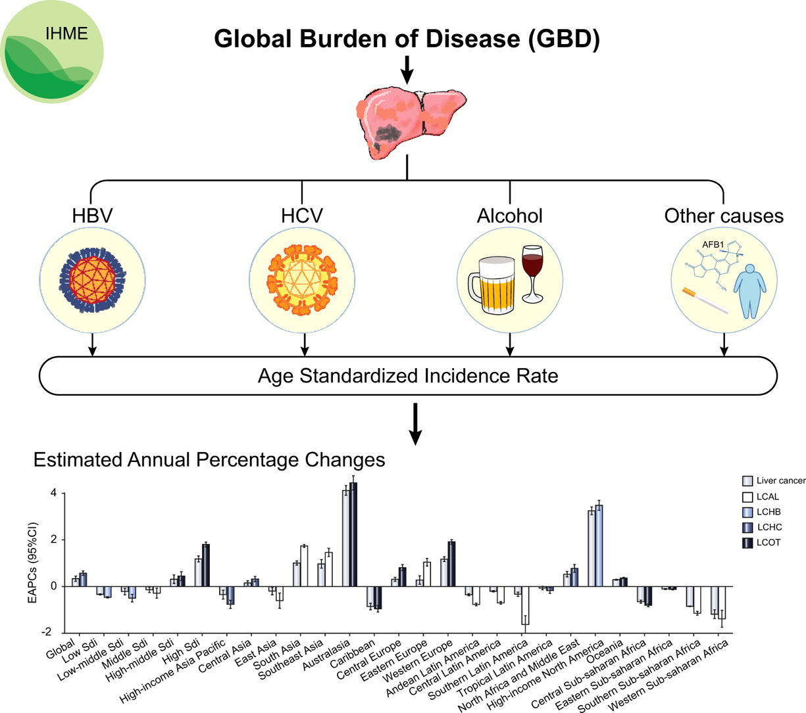
Analyze
Risk factors of liver cancer
Excessive alcohol consumption
Chronic hepatitis B or C virus
Metabolic abnormalities, such as hemochromatosis (too much iron in the body) or nonalcoholic fatty liver disease.
Zhenqiu Liu et al., The trends in incidence of primary liver cancer caused by specific etiologies, Journal of Hepatology, 2019
Notes:
过量饮酒、慢性乙型或丙型肝炎病毒、代谢异常（例如血色素沉着症（体内铁过多）或非酒精性脂肪肝），都是肝癌主要致病原因。

Slide 22
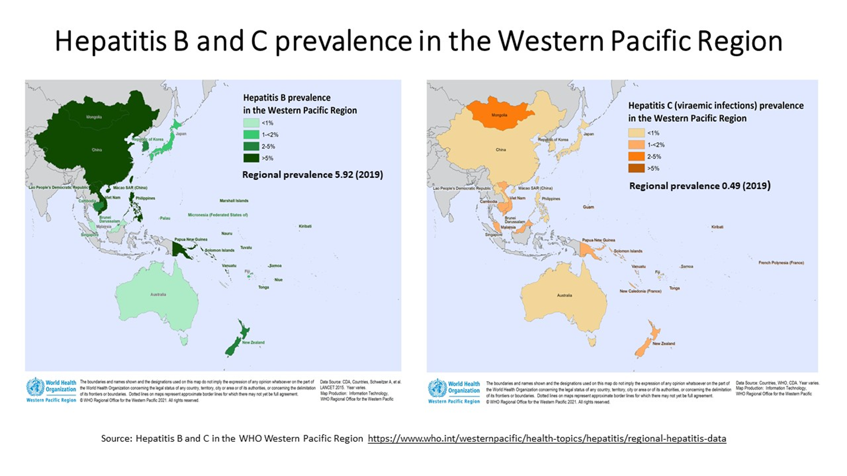
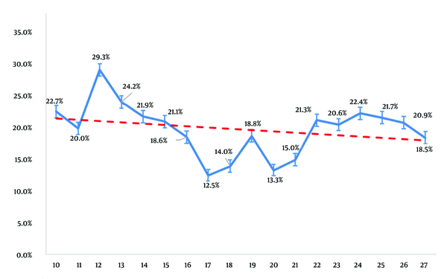
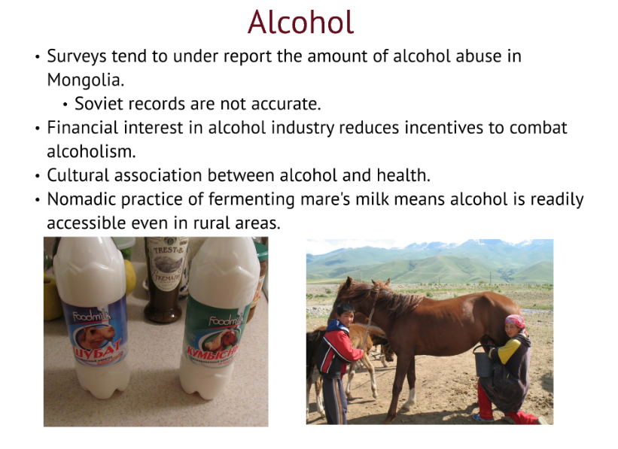
Analyze
Possible reasons for the high incidence of liver cancer in Mongolia
Percentage of population with vaccine-induced immunity against hepatitis B (anti HBs > 10 mIU/mL)
Shagdarsuren et al. Hepat Mon. 2021;21(12):e121383. doi: 10.5812/hepatmon-121383.
Notes:
蒙古是乙型和丙型病毒性肝炎高度流行的地区。且虽然蒙古于 1991 年启动的婴儿乙型肝炎 (HB) 免疫接种计划，可以看到疫苗接种诱导的阳性免疫率随着年龄的增长而降低，在过去的几十年里，在蒙古，每个新生儿都接种了乙肝疫苗。然而，疫苗接种后的免疫力很少在蒙古进行常规测试。此外，蒙古人对酒精的依赖也是导致这个国家肝癌死亡率极高的重要因素。

Slide 23
Conclusion
1. The incidence of cancer in China has been increasing year by year since around 2008, which may be due to the improvement of the national cancer registration and follow-up plan.
2. We basically believe that the national cancer mortality rate is negatively correlated with the national economic level, but war factors will affect their relationship.
3. Iraq, as the country with the smallest cancer incidence rate in the world in 2017, may be due to the lack of medical resources and the low cancer detection rate.
4. The prevalence of liver cancer with a high fatality rate may be the reason why Mongolia has the highest cancer death rate in the world in 2017.
Notes:
1.中国的癌症发生率从2008年前后开始出现逐年增长趋势，可能是因为国家癌症登记和随访计划的完善
2. 我们基本认为国家癌症死亡率与国家经济水平呈负相关，但战争因素会影响他们的关系
3. 伊拉克作为2017全世界癌症发生率最小的国家，可能是医疗资源匮乏使癌症检出率低
4. 高致死率的肝癌的流行可能是蒙古作为2017年世界癌症死亡率最高的国家的原因

Slide 24
Discussion
1. The country should improve the cancer early diagnosis system and screening, as well as the medical system, and popularize cancer screening and vaccination
2. We should maintain healthy eating habits and living habits
3. Hope for world peace
Notes:
Cancer mortality is reduced when cases are detected and treated early. There are two components of early detection: early diagnosis and screening.
1. 国家应该完善癌症诊断体系与医疗体系，普及癌症筛查与疫苗接种
2. 我们应该保持健康的饮食习惯与生活习惯
3. 希望世界和平

Slide 25

Online - presentation
Notes:
这是我们小组制作的一个在线的网页，用来展示我们对数据进行可视化的所有图片结果。

Slide 26


Slide 27
Thank You

